Slide 1
도서관 조회
프로그램 만들기
장진우

Slide 2
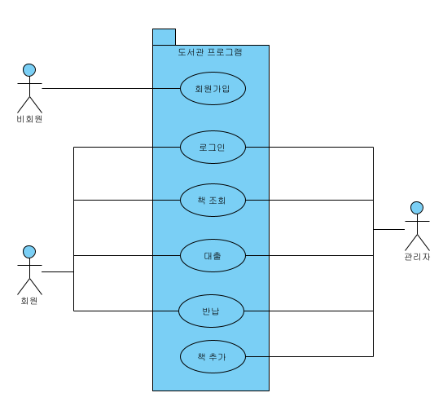
USE CASE

Slide 3
감사합니다.

